Slide 1
Благотворительный фонд помощи детям с онкологическими и другими тяжелыми заболеваниями «ОТЗОВИСЬ»
г. Магнитогорск
www.fondotzovis.ru

Slide 2
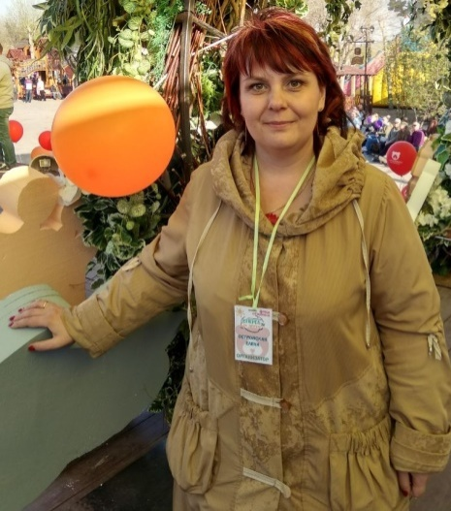
Елена Юрьевна Островская
Директор фонда «Отзовись»
тел: +7 912 470 83 48
02

Slide 3
О нас
Фонд «Отзовись» учрежден 12 мая 2012 года
на попечении фонда находятся 180 детей в возрасте от 0 до 18 лет
Миссия: Объединить силы общественности в оказании материальной и психологической помощи семьям, дети которых борются за жизнь
Команда
Победитель областного конкурса социальных достижений «Меняющие мир» 2019
03

Slide 4
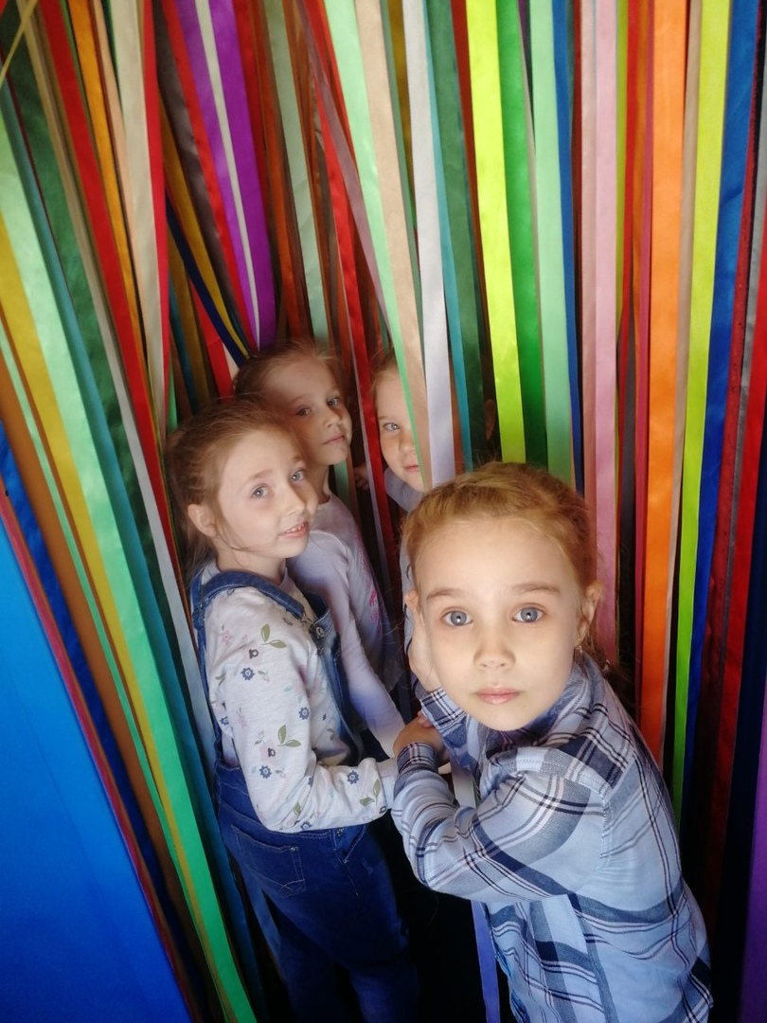
Цель
привлечь общественность к проблемам семей, дети которых нуждаются в своевременной помощи при лечении тяжелых заболеваний и реабилитации

Slide 5
Наши проекты
социальное такси
Помощь онкологическому отделению Челябинской Областной Детской Больницы
оплата лекарственных средств
оплата авиабилетов
привлечение доноров костного мозга
психологическая реабилитация
помощь детям, имеющим в анамнезе сахарный диабет
05

Slide 6
Бюджет
Средства благотворителей – физических и юридических лиц
через СМС
на расчетный счет фонда
благотворительные ящики: 18 ящиков
аудит
06

Slide 7
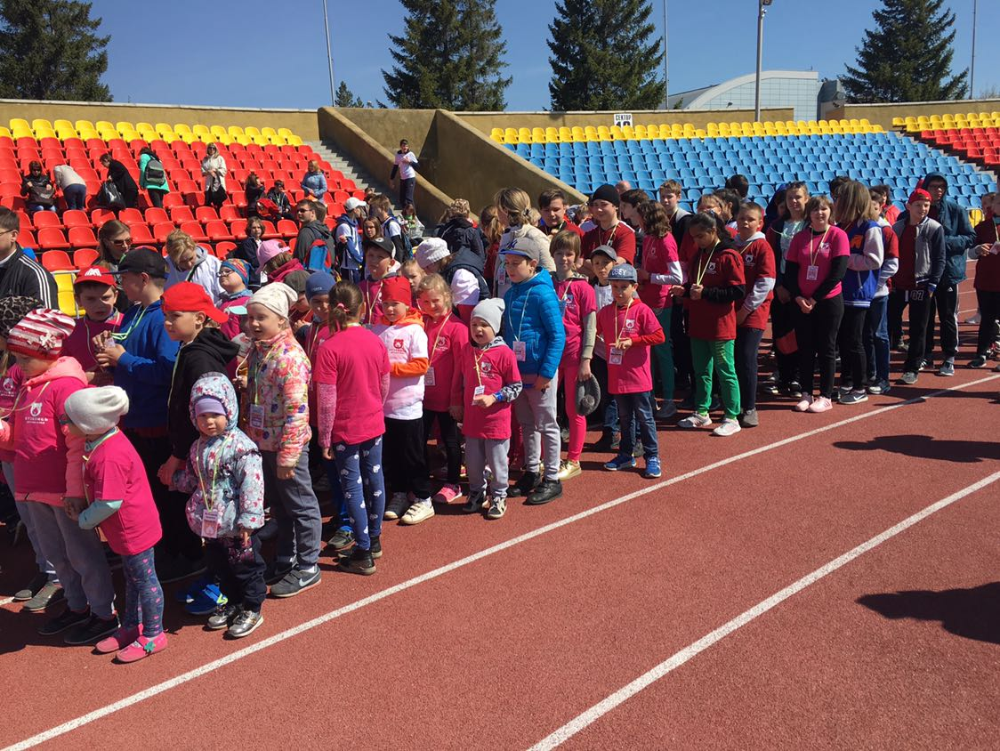
ПОДОПЕЧНЫЕ ФОНДА НА играх «Вперед за мечтой»

Slide 8
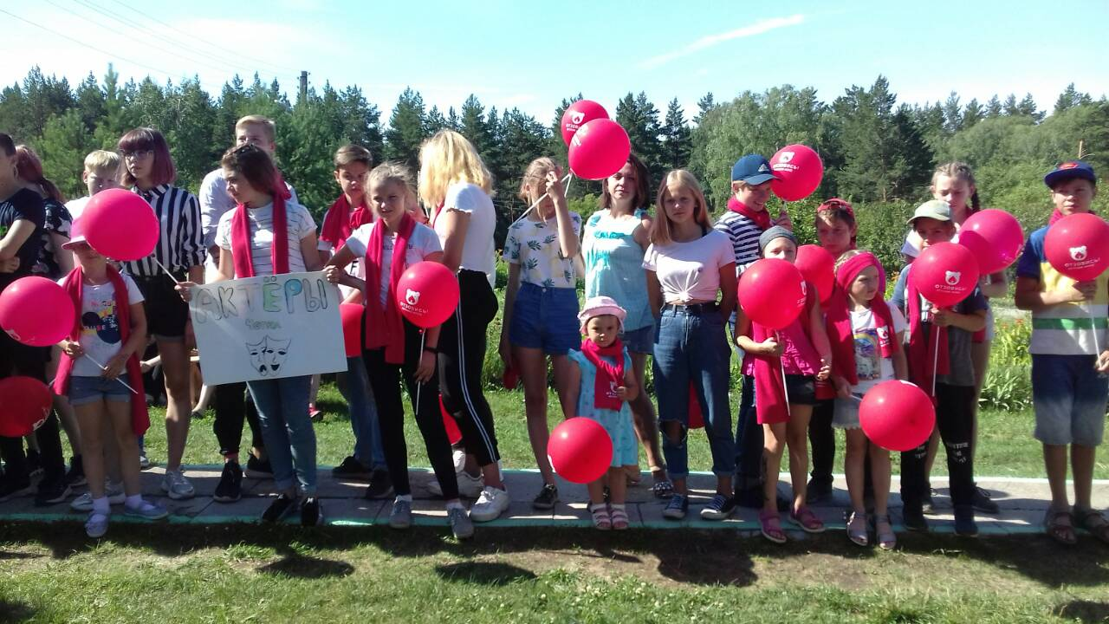
“За годы работы количество постоянно болеющих детей существенно увеличилось. Однако в настоящее время процент смертности значительно снизился и медицина в большинстве случаев способна помочь детям справиться с болезнью, добиться полного выздоровления и снятия инвалидности, но процесс лечения требует длительного времени и значительных материальных затрат.”

Slide 9
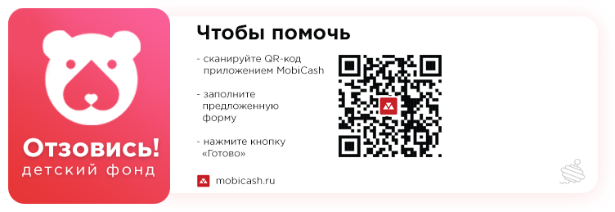
VKONTAKTE: https://vk.com/fond_otzovis
INSTAGRAM: https://vk.com/fond_otzovis
FACEBOOK: https://www.facebook.com/fondotzovis/
https://www.fondotzovis.ru/

Slide 10
Спасибо за внимание!

